Slide 1
ПРАВИТЕЛЬСТВО САНКТ-ПЕТЕРБУРГА
КОМИТЕТ ПО НАУКЕ И ВЫСШЕЙ ШКОЛЕ
Санкт-Петербургское государственное бюджетное
профессиональное образовательное учреждение
«ПЕТРОВСКИЙ КОЛЛЕДЖ»
(СПб ГБПОУ «Петровский колледж»)
Отделение информационных технологий
ТЕМА КУРСОВОГО ПРОЕКТА РАЗРАБОТКА ОНЛАЙН ИГРЫ ЖАНРА «Battle royal»
Выполнил: Газман Алексей
Михайлович
Студент группы 3703
Руководитель: Ерина М.А.
Санкт-Петербург, 2021

Slide 2
Введение
Цель курсового проекта – разработать многопользовательское игровое приложение для Windows.
Задачи:
Изучить предметную область
Выполнить анализ актуальности разработки
Разработать техническое задание на разработку модулей программного продукта
Осуществить анализ и сделать выбор средств разработки
Выполнить проектирование модулей программного продукта
Разработать документацию для тестирования программных модулей
Разработать техническую документацию на программный продукт

Slide 3
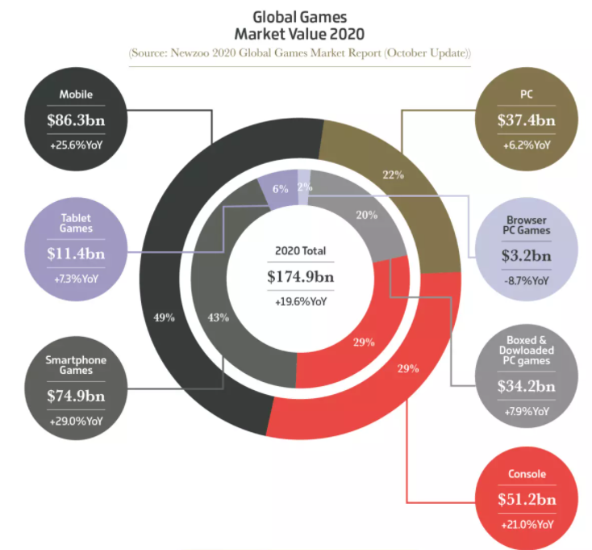
Актуальность
Обзор компьютерно-игровой индустрии 2020 год

Slide 4


Актуальность
Battle Royale — один из жанров массовых многопользовательских онлайн-игр, совмещающий в себе элементы симулятора выживания с режимом last man standing.

Slide 5
Описание предметной области
Игровое приложение

Slide 6
Анализ рынка
Главными конкурентными являются такие игры как,

Slide 7
Функционал программного продукта
В игре можно подключиться к системе подбора противника. После недолгого оживания, Вы и Ваш оппонент будете перенесены на локацию, где будете за ограниченное время добывать различные предметы, после чего Вас ждет поединок между собой.

Slide 8
Инструменты для разработки
Характеристики | UNITY | UNREAL ENGINE
Язык программирования | C# | C++
Документация | Большая | Маленькая
Количество разработанных игр | Много | Мало
Поддержка 3D | Есть | Есть
Удобство работы | Отличное | Хорошее

Slide 9
ПРАВИТЕЛЬСТВО САНКТ-ПЕТЕРБУРГА
КОМИТЕТ ПО НАУКЕ И ВЫСШЕЙ ШКОЛЕ
Санкт-Петербургское государственное бюджетное
профессиональное образовательное учреждение
«ПЕТРОВСКИЙ КОЛЛЕДЖ»
(СПб ГБПОУ «Петровский колледж»)
Отделение информационных технологий
ТЕМА КУРСОВОГО ПРОЕКТА РАЗРАБОТКА ОНЛАЙН ИГРЫ ЖАНРА «Battle royal»
Выполнил: Газман Алексей
Михайлович
Студент группы 3703
Руководитель: Ерина М.А.
Санкт-Петербург, 2021

